Slide 1

МУНИЦИПАЛЬНОЕ ОБРАЗОВАТЕЛЬНОЕ УЧРЕЖДЕНИЕ
СРЕДНЯЯ ОБЩЕОБРАЗОВАТЕЛЬНАЯ ШКОЛА
«ОБРАЗОВАТЕЛЬНЫЙ КОМПЛЕКС «СТРАТЕГИЯ»
ПРИЁМ В 1 КЛАСС
2026-2027
УЧЕБНЫЙ ГОД
Г. РЫБИНСК

Slide 2
КОНТАКТЫ
ПРИЁМ ЗАЯВЛЕНИЙ НА ОБУЧЕНИЕ В 1 КЛАСС ВЕДЁТ
ДЕЛОПРОИЗВОДИТЕЛЬ МОУ СОШ «ОБРАЗОВАТЕЛЬНЫЙ КОМПЛЕКС «СТРАТЕГИЯ»
СМИРНОВА ЮЛИЯ ВЛАДИМИРОВНА
КОНТАКТНЫЙ ТЕЛЕФОН: 8(4855) 204-610
КУРИРУЮТ ПРИЁМ ЗАЯВЛЕНИЙ НА ОБУЧЕНИЕ В 1 КЛАСС
ДИРЕКТОР МОУ СОШ «ОБРАЗОВАТЕЛЬНЫЙ КОМПЛЕКС «СТРАТЕГИЯ»
БЛАГОВЕЩЕНСКАЯ ЕЛЕНА ВЛАДИМИРОВНА
КОНТАКТНЫЙ ТЕЛЕФОН: 8(4855) 204-614
_________________________________________________
ЗАМЕСТИТЕЛЬ ДИРЕКТОРА ПО УЧЕБНОЙ РАБОТЕ МОУ СОШ «ОБРАЗОВАТЕЛЬНЫЙ КОМПЛЕКС «СТРАТЕГИЯ»
ИЛЬИНА ИРИНА ПЕТРОВНА
КОНТАКТНЫЙ ТЕЛЕФОН: 8(4855) 204-610
________________________________________________
ДИРЕКТОР ЦЕНТРА ОБРАЗОВАНИЯ № 4 ИМЕНИ И.А. КОЛЫШКИНА
ГАЛАКТИОНОВА АННА АНДРЕЕВНА
КОНТАКТНЫЙ ТЕЛЕФОН: 8(4855) 204-610
________________________________________________
ДИРЕКТОР ЦЕНТРА ОБРАЗОВАНИЯ ШКОЛЫ-ИНТЕРНАТ № 2 «РЫБИНСКИЙ КАДЕТСКИЙ КОРПУС»
КАЛАГАЕВ ВЛАДИМИР ПАВЛОВИЧ
КОНТАКТНЫЙ ТЕЛЕФОН: 8(4855) 550-513

Slide 3
ПРИЁМ В 1 КЛАСС
КОЛИЧЕСТВО МЕСТ В 1-Х КЛАССАХ:
ЦЕНТР ОБРАЗОВАНИЯ № 4 ИМЕНИ И.А. КОЛЫШКИНА – 60
КОМПЛЕКТОВАНИЕ 2-УХ ОБЩЕОБРАЗОВАТЕЛЬНЫХ КЛАССОВ
ЦЕНТР ОБРАЗОВАНИЯ ШКОЛА – ИНТЕРНАТ № 2
«РЫБИНСКИЙ КАДЕТСКИЙ КОРПУС» - 40
КОМПЛЕКТОВАНИЕ 2-УХ КЛАССОВ:
1 ОБЩЕОБРАЗОВАТЕЛЬНЫЙ КЛАСС,
1 КАДЕТСКИЙ КЛАСС (С КРУГЛОСУТОЧНЫМ ПРЕБЫВАНИЕМ
ДЕТЕЙ)
НАЧАЛО ПРИЕМА В 1 КЛАСС:
1 ВОЛНА – 31.03.2026 года в 09:00 ч.
2 ВОЛНА – 06.07.2026 года в 09:00 ч.
ФОРМЫ ПОДАЧИ ЗАЯВЛЕНИЙ:
ПОРТАЛ ГОСУДАРСТВЕННЫХ И МУНИЦИПАЛЬНЫХ УСЛУГ
ЛИЧНАЯ ПОДАЧА ДОКУМЕНТОВ (АДРЕС ПОДАЧИ
ДОКУМЕНТОВ: Г. РЫБИНСК, УЛИЦА ТРАКТОРНАЯ, 12)
ИСПОЛЬЗУЯ ОПЕРАТОРОВ ПОЧТОВОЙ СВЯЗИ

Slide 4
ГРАФИК ПРИЁМА И РЕГИСТРАЦИЯ ЗАЯВЛЕНИЙ
ПРИ ПОДАЧЕ ЗАЯВЛЕНИЙ С ИСПОЛЬЗОВАНИЕМ ФУНКЦИОНАЛА ПОРТАЛА ГОСУДАРСТВЕННЫХ И МУНИЦИПАЛЬНЫХ УСЛУГ РЕГИСТРАЦИЯ ЗАЯВЛЕНИЙ ОСУЩЕСТВЛЯЕТСЯ ЕЖЕДНЕВНО С 15:00 ДО 16:00 ч.
ПОДАЧА ЗАЯВЛЕНИЙ ЛИЧНО ОСУЩЕСТВЛЯЕТСЯ В СООТВЕТСТВИИ С ГРАФИКОМ: ПОНЕДЕЛЬНИК: С 09:00 ч. ДО 11:00 ч. ЧЕТВЕРГ: С 16:00 ч. ДО 18:00 ч. РЕГИСТРАЦИЯ ЗАЯВЛЕНИЙ ОСУЩЕСТВЛЯЕТСЯ НЕПОСРЕДСТВЕННО В МОМЕНТ ПРИНЯТИЯ ДОКУМЕНТОВ
ПРИ ПОДАЧЕ ЗАЯВЛЕНИЙ ЧЕРЕЗ ОПЕРАТОРОВ ПОЧТОВОЙ СВЯЗИ ЗАКАЗНЫМ ПИСЬМОМ С УВЕДОМЛЕНИЕМ О ВРУЧЕНИИ РЕГИСТРАЦИЯ ЗАЯВЛЕНИЙ ОСУЩЕСТВЛЯЕТСЯ ПО ФАКТУ ПОЛУЧЕНИЯ ЗАКАЗНОГО ПИСЬМА ОПЕРАТОРОМ ПОЧТОВОЙ СВЯЗИ

Slide 5
ДОКУМЕНТЫ ДЛЯ ПРИЁМА НА ОБУЧЕНИЕ В 1 КЛАСС ГРАЖДАН РФ
копия документа, удостоверяющего личность родителя (законного представителя) ребенка или поступающего
копия свидетельства о рождении ребенка или документа, подтверждающего родство заявителя
копия свидетельства о рождении полнородных и неполнородных брата и (или) сестры (в случае использования права преимущественного приема на обучение по образовательным программам начального общего образования ребенка в государственную и муниципальную образовательную организацию, в которой обучаются его полнородные и неполнородные брат и (или) сестра
копия документа, подтверждающего установление опеки или попечительства (при необходимости)
копия документа о регистрации ребенка или поступающего по месту жительства или по месту пребывания на закрепленной территории или справку о приеме документов для оформления регистрации по месту жительства (в случае приема на обучение ребенка или поступающего, проживающего на закрепленной территории)
копии документов, подтверждающих право внеочередного, первоочередного приема на обучение по основным общеобразовательным программам
копию заключения психолого-медико-педагогической комиссии (при наличии)

Slide 6
ТЕРРИТОРИИ ЗАКРЕПЛЕННЫЕ ЗА МОУ СОШ «Образовательный комплекс «Стратегия»
1-я Тарнопольская улица | Любимцевская улица
1-я Короткая улица | Майский переулок
2-я Короткая улица | Малая улица
2-я Тарнопольская улица | Малая Иверская улица.
3-я Короткая улица | Малая Кипячевская улица
3-я Тарнопольская улица | Мелкая улица
4-я Тарнопольская улица | улица Менжинского
5-я Тарнопольская улица
6-я Тарнопольская улица | улица Муравьева
улица 9 Января | Никольская улица
Аббакумовская улица | Новолосевская улица
улица Академика Павлова | улица Островского
улица Аксакова | улица Папанина
Александровская улица | улица Парижской Коммуны
Арефинский тракт | Первомайская улица
улица Баумана | улица Пестеля
Березовая аллея | улица Пирогова
Березовый переулок | Планировочная улица
улица Бехтерева | Полтининская улица
улица Бородина | улица Правды
улица Бугорок | Пригородная улица
Бурлацкая улица | Пришкольный переулок
Волгостроевская улица | Профсоюзная улица
улица Волкова | улица Пятилетки
улица поселок Володарского | Ростовская улица
улица Гарибальди | Рулонный переулок
улица Глаголь | Рыбинская улица
улица Жуковского | улица Сакко и Ванцетти
улица посёлок Завода Пластмассовых изделий | Северный проезд
улица Каляева | Сигнальная улица
Карпунинская улица | Сосновый переулок
Картонный переулок | Социалистическая улица
Кипячевская улица | Столярный переулок
Козловская улица | Тракторная улица
улица Колышкина | улица Тургенева
улица посёлок Комбикормового завода | Угловая улица
Корабельная улица | Усадебная улица
улица Красина | улица Федорова
улица Кренкеля | улица Халтурина
улица Крупской | улица Шевченко
Крутецкая улица | улица Ширшова
улица Крылова | улица Штепенко
улица Леваневского | Южная улица
Лесотарная улица | территория СНТ «Володарец»
Лосевская улица | территория СНТ «Дружба-Слип»
улица Льва Толстого | территория СНТ «Ритм»

Slide 7
улица 40 Лет Октября | Малая Вонговская улица
улица Бадаева | улица Маяковского
Башаровская улица | Милюшинская улица
Бежецкая улица | Мологская улица
Безымянный переулок | Московская улица
Большая Вольская улица | Мышкинская улица
Большая Вонговская улица | Нагорный переулок
Брейтовская улица | Некоузская улица
Буйская улица | Нерехтская улица
Васильевская улица | Новоершовская улица
Весьегонская улица | Переселенческая улица
Галичская улица | Песочный переулок
улица Грибоедова | улица Поречье
улица Декабристов | Пошехонский тракт
Депутатская улица | Ракетная улица
улица Докучаева | Рулевая улица
Западная улица | улица Садовских
Заречная улица | улица Свердлова
Зеленая улица | Северный переулок
Ивановская улица | Староершовская улица
Индустриальная улица | улица Стаханова
Калининская улица | улица Стачечников
Канатная улица | Сырневская улица
Киевская улица | улица Тарасова
Кинешемская улица | улица Тимирязева
улица Козлова | улица Чаплыгина
улица Коллективизации | Чегская улица
Коммунальная улица | Череповецкая улица
Костовецкая улица | улица Чернышевского
Костромская улица | улица Чехова
Кривоколенный переулок | Чухломская улица
Ленинградская улица | Шекснинская улица
Лоцманская улица | Школьный переулок
Львовская улица | Штурвальная улица
улица Ляпидевского | Шуйская улица
Малая Вольская улица | территория СНТ «Строитель-1»

Slide 8
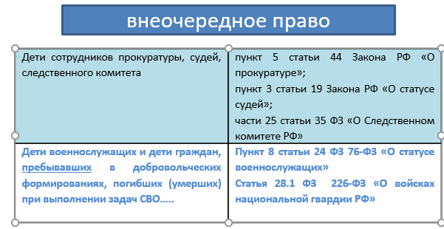
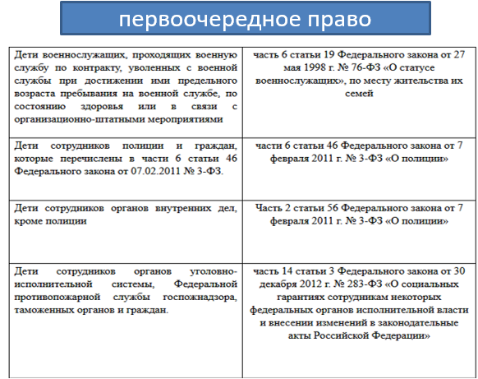
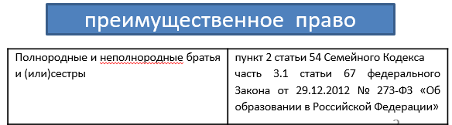
ЛЬГОТНЫЕ КАТЕГОРИИ ДЛЯ ПРИЁМА

